Slide 1
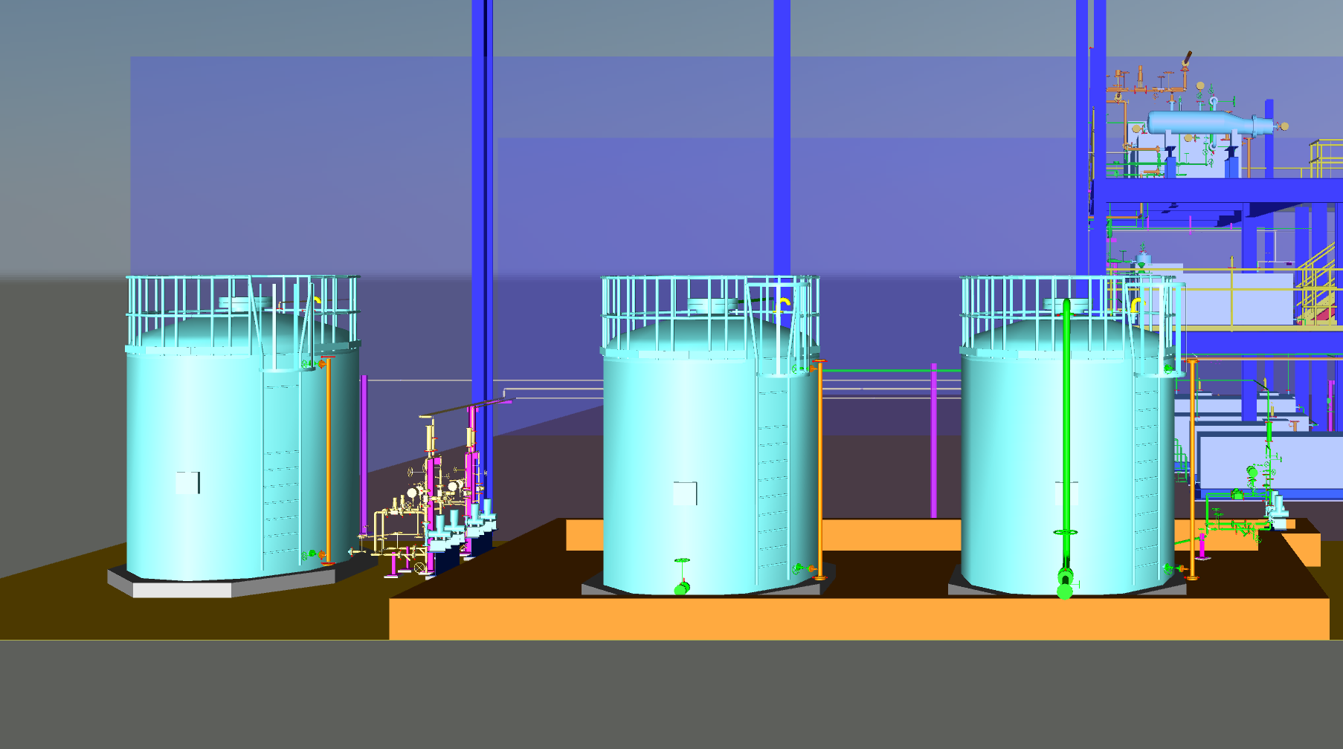
처리수
보관조
염폐수 저장조

Slide 2
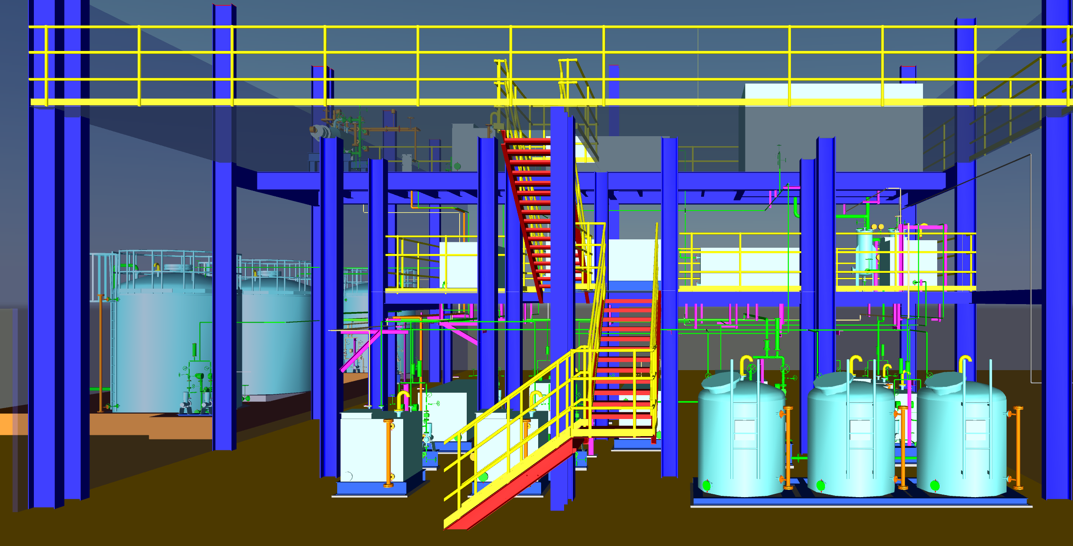
반응조

Slide 3
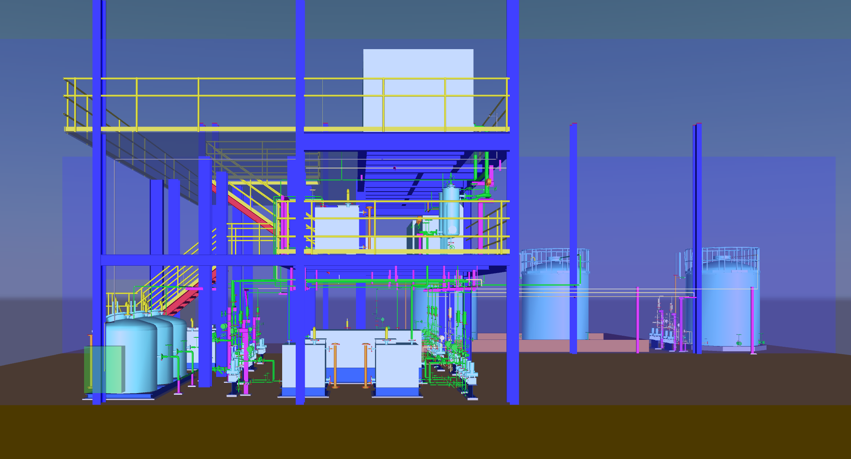
결정여과공정

Slide 4
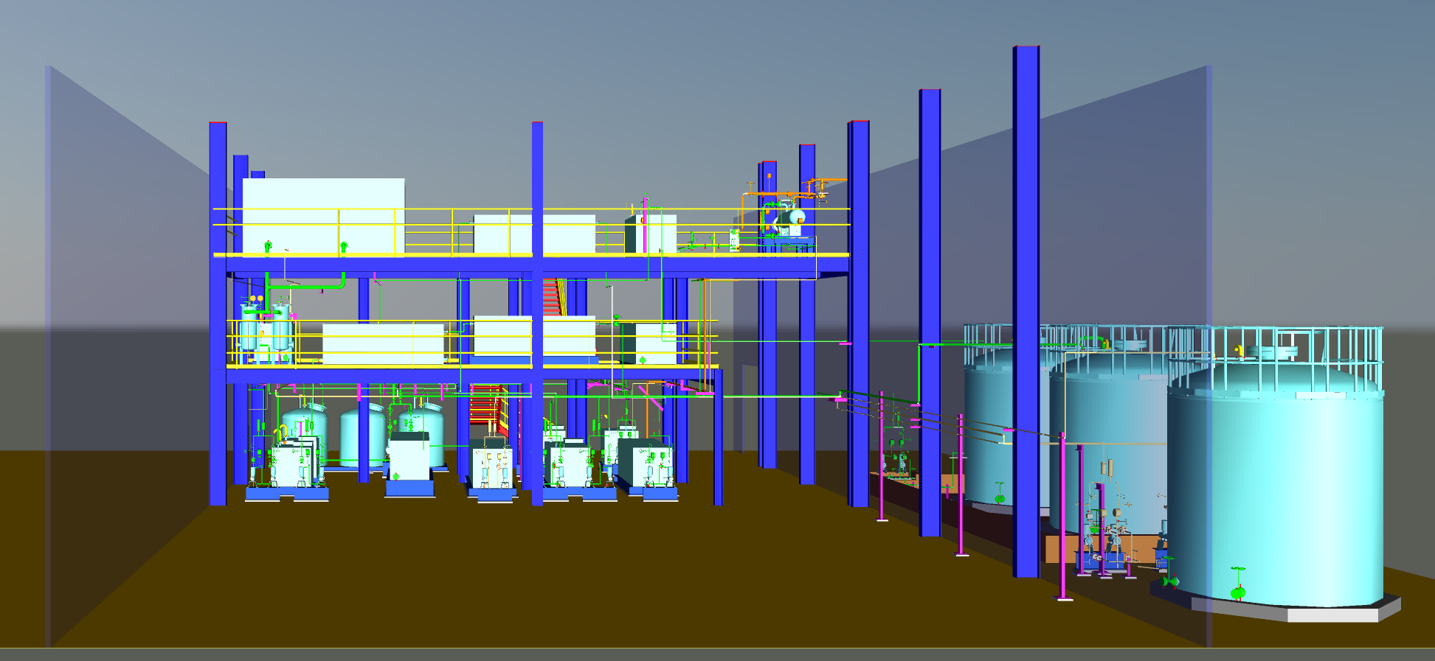
결정성장공정
농축공정
세라믹반응조
세라믹반응조
세라믹반응조
순수활성화공정
중금속 제거

